Slide 1

图像滤波
沈为
上海交通大学人工智能研究院

Slide 2
目录
1
简介
2
图像噪声
3
滤波技术

Slide 3
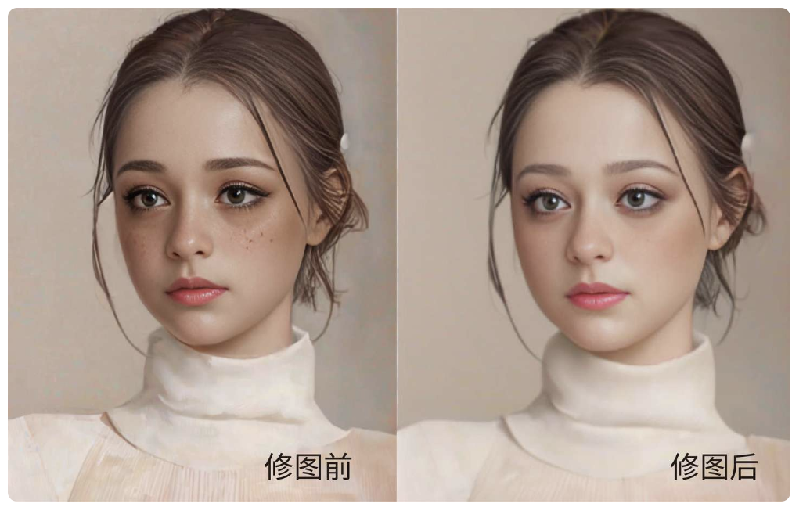
简介
图像滤波是图像处理的一个重要技术，“波”是指的图像的频谱，图像中像素值变化剧烈的区域对应于高频信息，像素值变化不大的区域对应于低频信息。
滤掉图像中高频信息：图像去噪
增强图像中高频信息：图像锐化

Slide 4
目录
1
简介
2
图像噪声
3
滤波技术

Slide 5
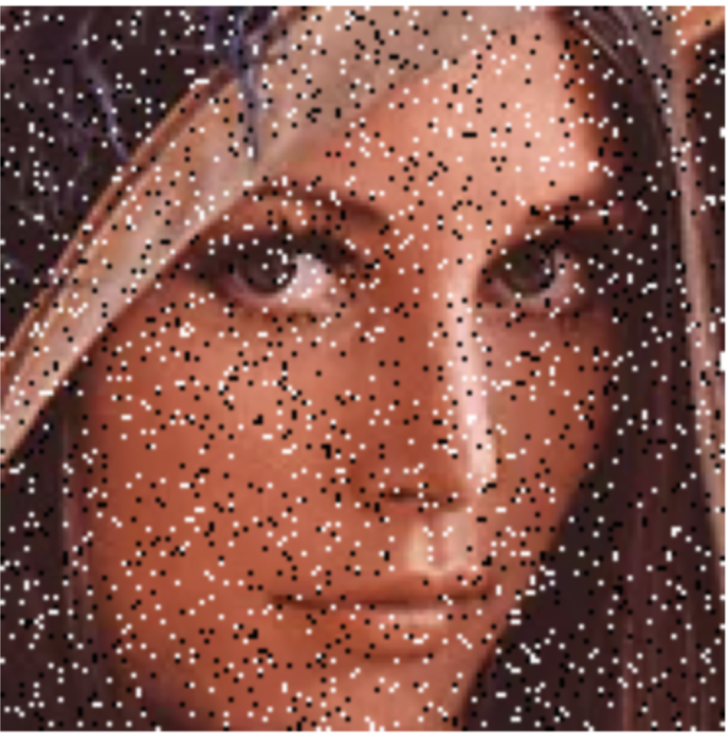
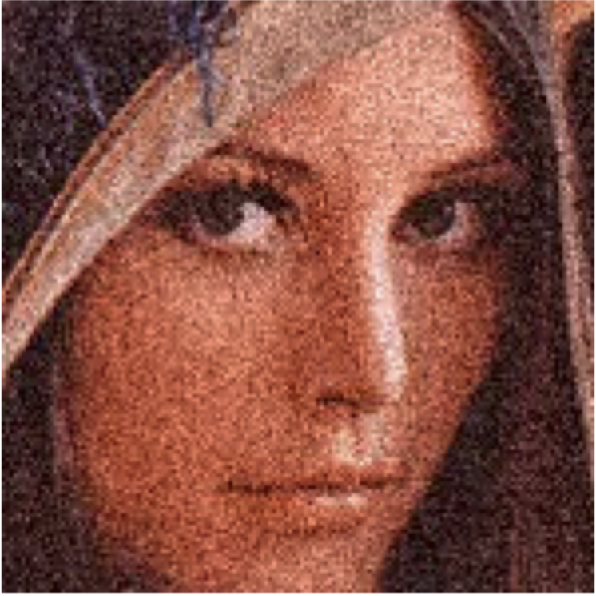
图像噪声
椒盐噪声：
在图像上随机出现的黑色和白色的像素
高斯噪声：
噪声的概率密度函数服从高斯分布

Slide 6
目录
1
简介
2
图像噪声
3
滤波技术

Slide 7
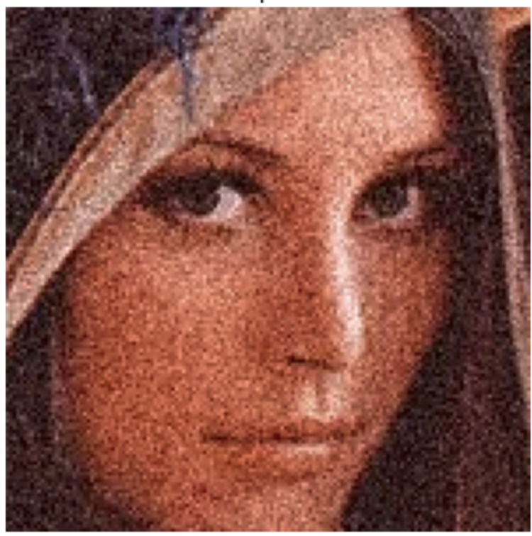
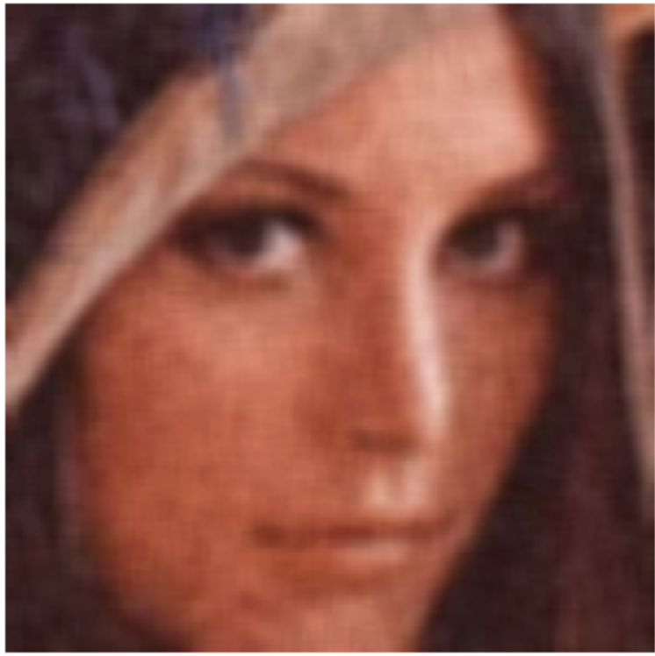
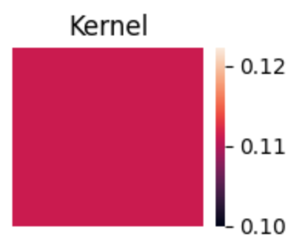

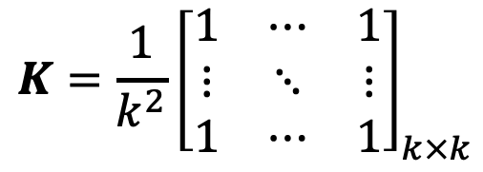

均值滤波
$$K=\frac{1}{k^{2}}{\left[\begin{matrix}1 & ⋯ & 1 \\ ⋮ & ⋱ & ⋮ \\ 1 & ⋯ & 1\end{matrix}\right]}_{k×k}$$
滤波核：
$$∗$$
$$=$$

Slide 8

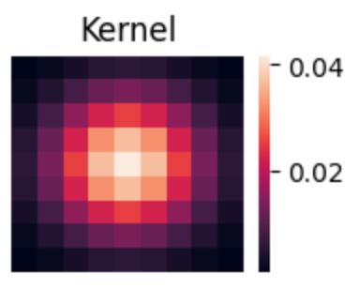
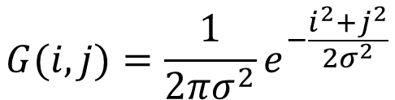
高斯滤波
$$G(i,j)=\frac{1}{2πσ^{2}}e^{−\frac{i^{2}+j^{2}}{2σ^{2}}}$$
滤波核：
$$∗$$
$$=$$

Slide 9
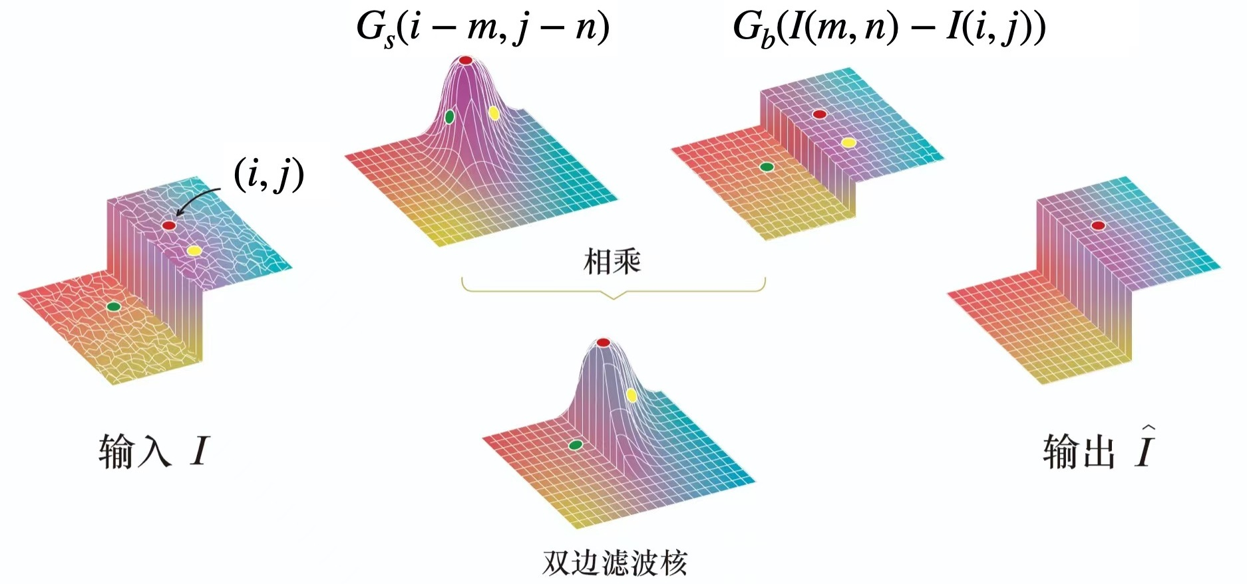
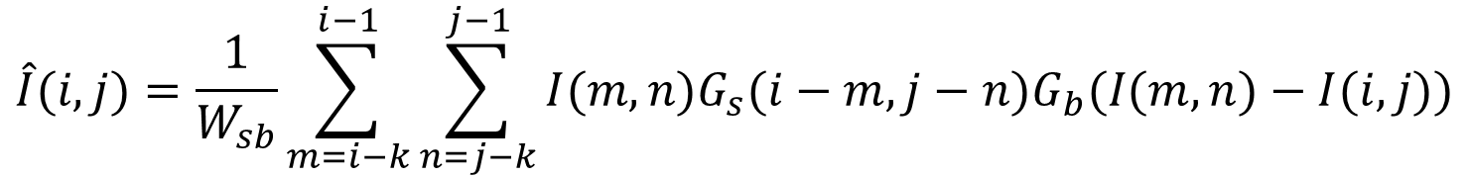
双边滤波
$$\hat{I}(i,j)=\frac{1}{W_{sb}}\sum_{m=i−k}^{i−1}{\sum_{n=j−k}^{j−1}{I(m,n)G_{s}(i−m,j−n)G_{b}(I(m,n)−I(i,j))}}$$

Slide 10
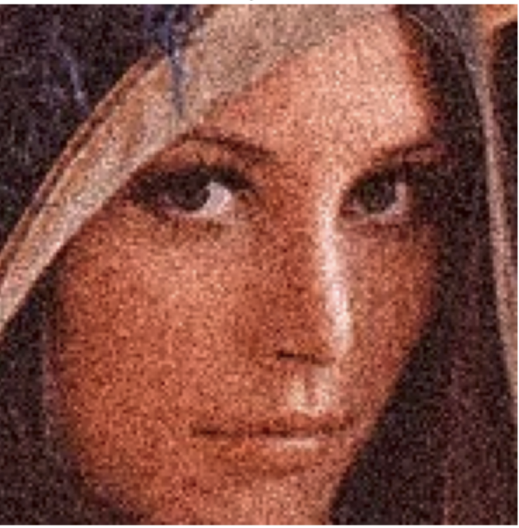

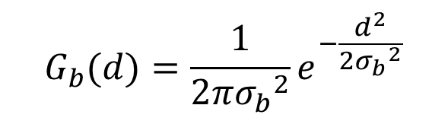
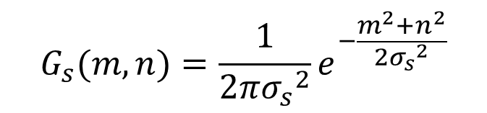
双边滤波
$$G_{s}(m,n)=\frac{1}{2π{σ_{s}}^{2}}e^{−\frac{m^{2}+n^{2}}{2{σ_{s}}^{2}}}$$
$$G_{b}(d)=\frac{1}{2π{σ_{b}}^{2}}e^{−\frac{d^{2}}{2{σ_{b}}^{2}}}$$
$$σ_{s}=10,σ_{b}=110$$

Slide 11
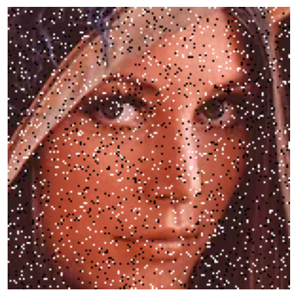
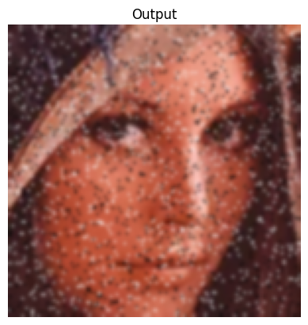
中值滤波
高斯滤波器可以有效去除椒盐噪声吗？

Slide 12
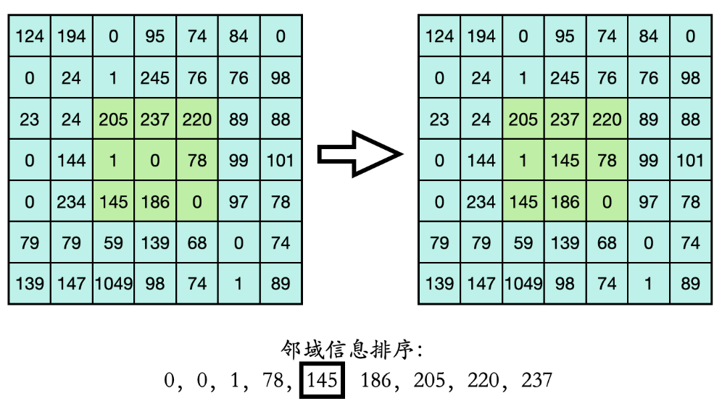
中值滤波

Slide 13
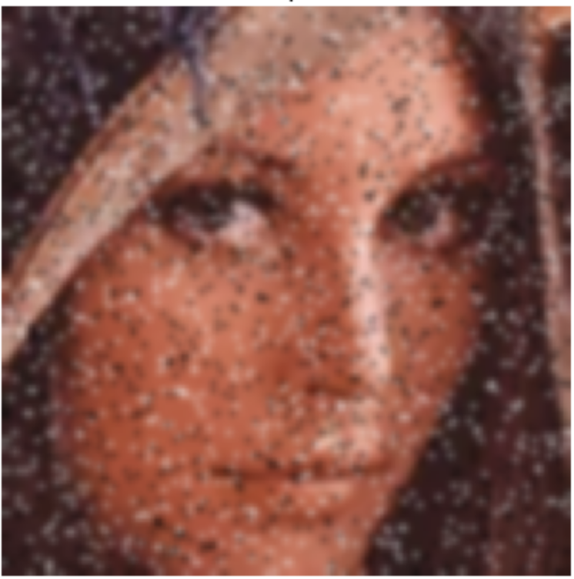
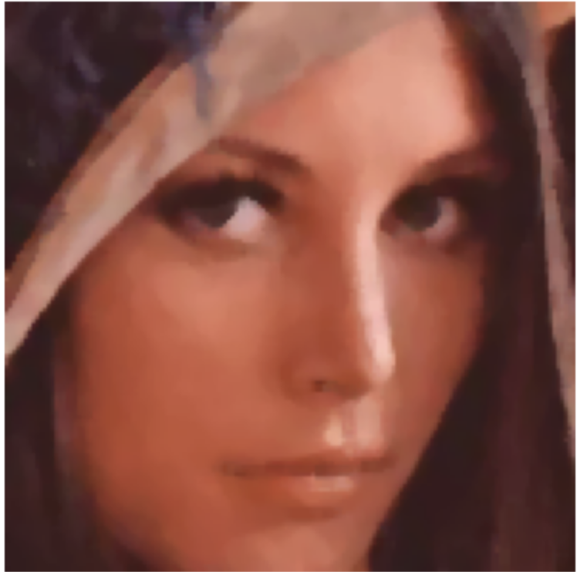

中值滤波
窗口大小$：5×5$

Slide 14
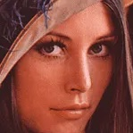




图像锐化
图像平滑是过滤图像中高频信息，保留低频信息。
那么图像锐化是否是去掉低频信息，保留高频信息？
$$−$$
$$=$$

Slide 15
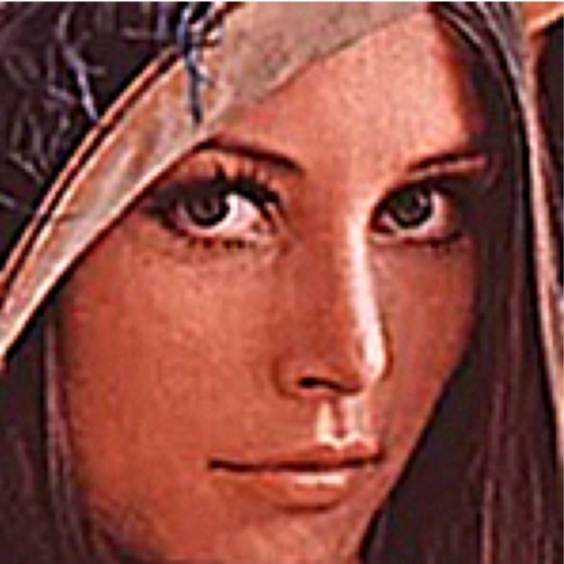


图像锐化
图像锐化是增强高频信息，而不是完全去除高频信息。
可以将原图与这张“黑图”叠加，既保留了原图像低频信息的同时，增加了一倍的高频信息。
$$+$$
$$=$$

